Slide 1
Nawigacja w grach komputerowych
Autor: Radosław Bigaj
Promotor: dr Ewa Lach

Slide 2
Plan prezentacji
Cele pracy
Algorytmy nawigacji
System nawigacji
Wyniki badań
Podsumowanie

Slide 3
Cele pracy
Badanie algorytmów:
A*
Jump Point Search
Projekt aplikacji testowej

Slide 4
Algorytmy nawigacji
A*
Jump Point Search
Stosowane heurystyki:
Manhattan
Diagonalna Manhattan
Euklidesowa

Slide 5
System nawigacji
Założenia
Środowisko badawcze
Modele środowiska gry
Modele agenta komputerowego
Narzędzia
Blender
Unity3D
Biblioteka A* Pathfinding Project

Slide 6
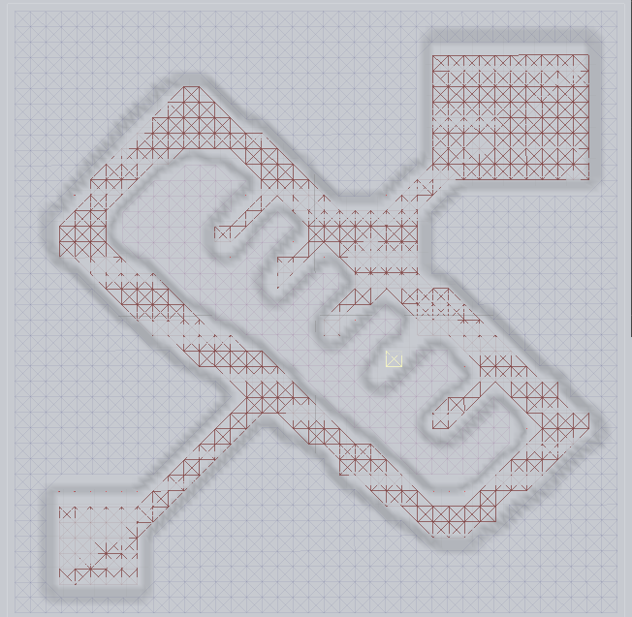
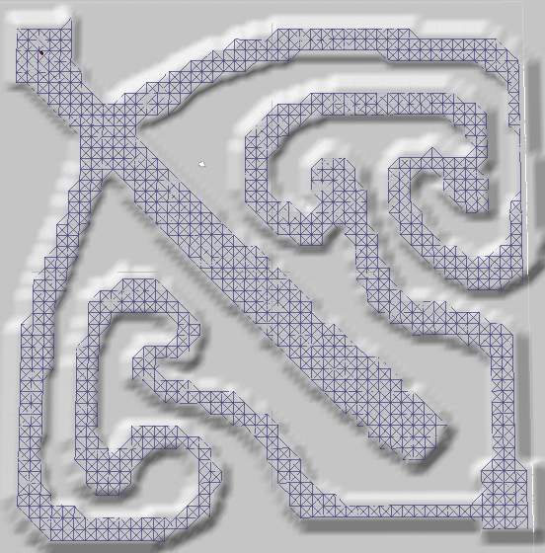
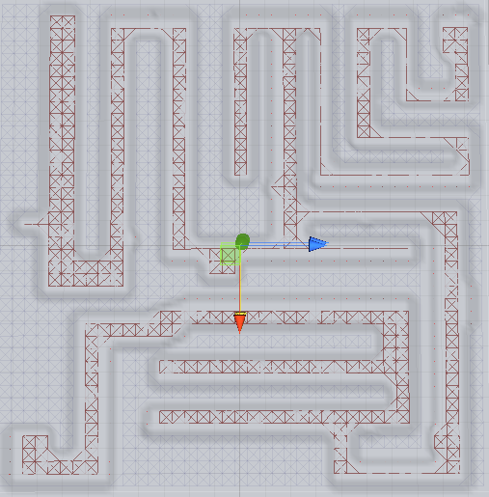
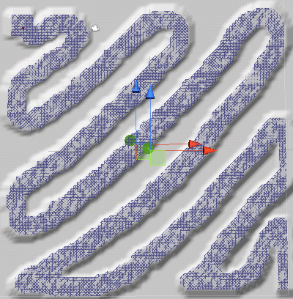
System nawigacji – modele środowisk
1
2
3
4

Slide 7
Wyniki badań heurystyk A*

Slide 8
Wyniki badań – JPS i A*

Slide 9
Podsumowanie
Analiza technik nawigacji
Środowisko testowe
Wpływ funkcji heurystycznej oraz struktury środowiska gry
Algorytm Jump Point Search

Slide 10
Dziękuje za uwagę

